Slide 1




113學年屏東縣立大同高中
生涯探索不是選工作
而是經營人生
113年9月14日
輔導室 生涯發展組

Slide 2



生涯發展大師舒伯（Donald Super）說：
「生涯，統合了各種職業與生活角色，也是一連串有酬或是無酬職位的綜合。除職位外，還有很多和工作有關的角色。」
他認為生涯選擇不只涉及工作，還與成長過程、學習經驗、角色轉變及環境變化有關。

Slide 3



觀念
與時俱進
身為孩子的生活教練，
如何全方位考量，
陪伴孩子找到人生方向？
三大
探索方向

Slide 4

觀念與時俱進
孩子愈來愈重視自我，找到自己熱愛的工作外，還希望「活得有意思」，滿足生命期待與對人生想像。十八歲前，生涯探索特別重要，而這也是父母影響力最大的時候。在過程中引導領航，幫助孩子探索自己，了解外在，學會做決策，勇於承擔。

Slide 5
隨著108課綱「學習歷程檔案」上路，面對未知的制度，身為家長的你是否感到焦慮？
從國中起開始釐清自我的「適性」與「適才」發展，將有助於決定進入高中或高職、以及未來的大學之路～

Slide 6


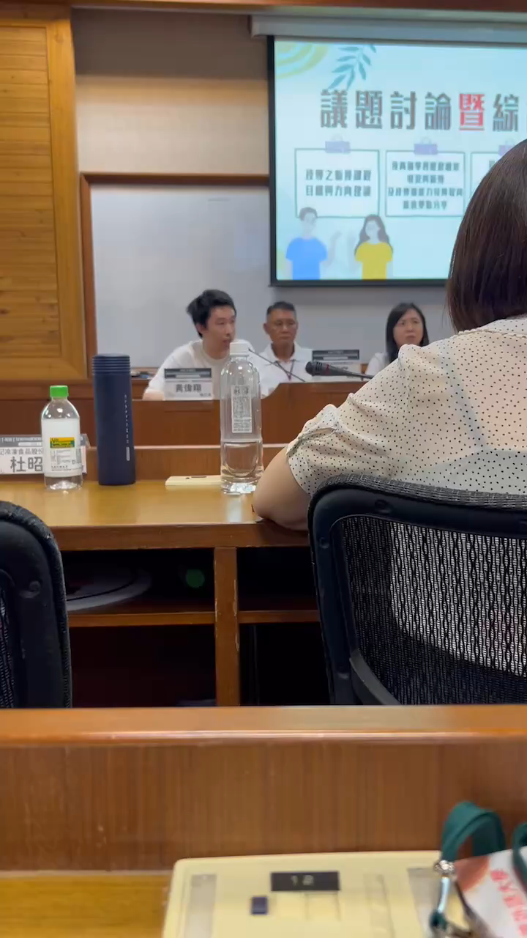
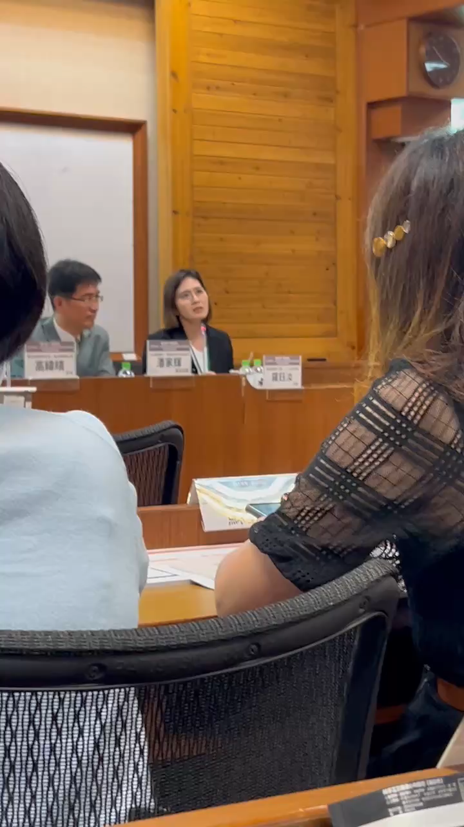
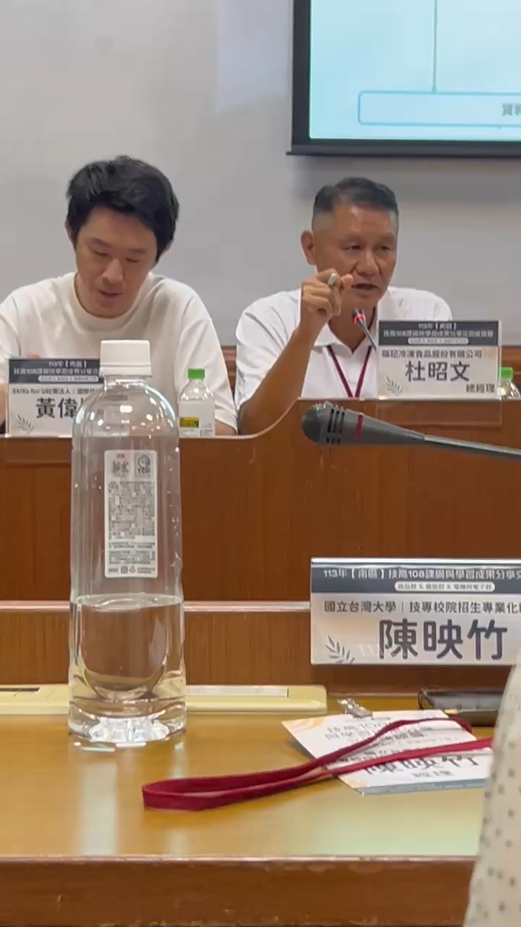
113南區技術型高中分享交流
國際技能發展協會 黃執行長 談國中技藝教育的接軌
晶英國際行館 人力資源部
資深協理
產業老闆的意見

Slide 7
三大探索方向
決策與承擔
對應學習方向策略，發掘價值驅動力
知己
發掘自我興趣角色
知彼
建構未來工作想像
>興趣：喜歡做什麼？
>能力：能夠做什麼？
>特質：適合做什麼？
>價值觀：想要做什麼？
需要具備：
>合理推論自己與工作世界關係
的能力
>在不確定中做決策的勇氣
>承擔後果的勇氣
>解決問題的能力
在做生涯決定前，孩子應知道：
>不同工作所需的能力、特質
>不同工作的價值組合
>職業世界的未來樣貌

Slide 8

國中階段生涯探索有哪些管道？
性向和興趣測驗供擇校參考
教育博覽會了解各高中特色
透過技藝課程試探興趣
七年級做智力測驗；
八年級做性向測驗；
九年級做興趣測驗，
協助學生探索興趣與生涯規劃。
縣府每年12月舉辦「國中技藝教育職群體驗暨高中教育博覽會」藉由學校老師或學生在攤位介紹學校的課程與特色，這是認識高中與蒐集課程資訊的好機會。
國中技藝教育學習內容與生活緊密連結，不只是未來篤定要讀技術型高中的人才能夠修讀，重點是要讓學生在實作過程中多方體驗。

Slide 9

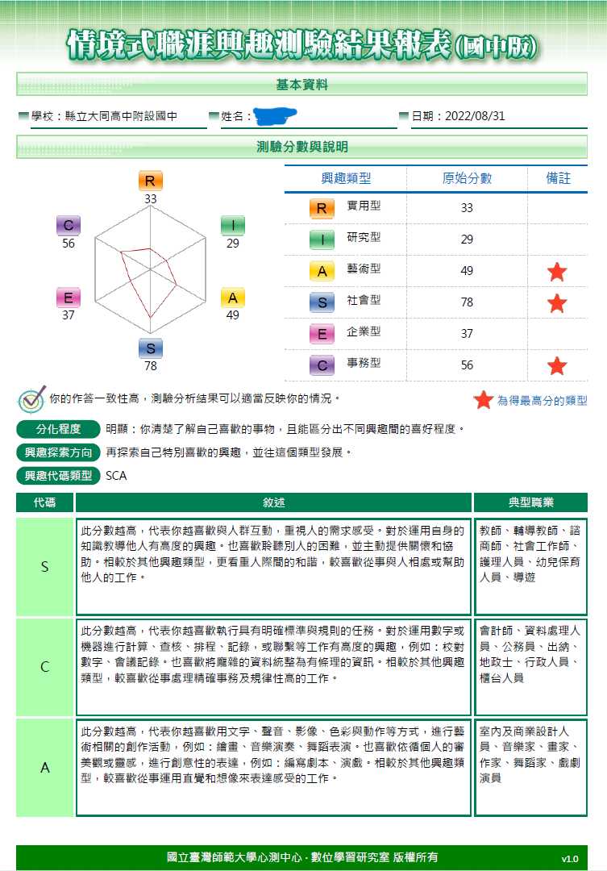
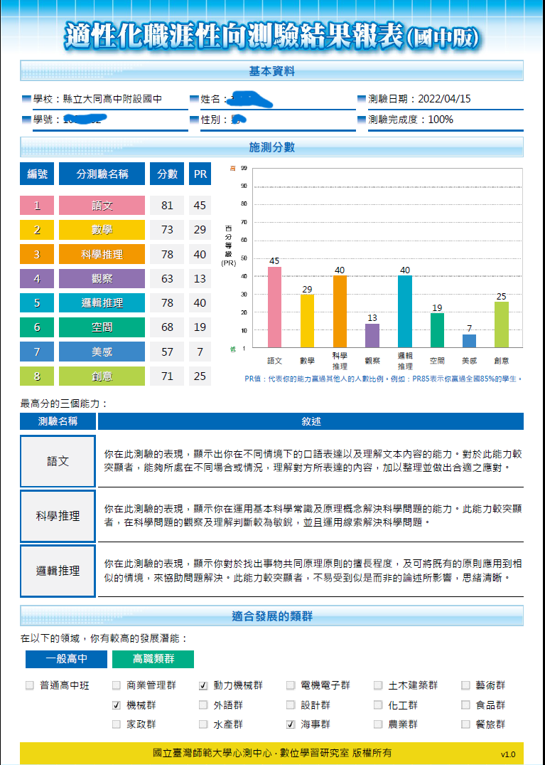


性向和興趣測驗

Slide 10
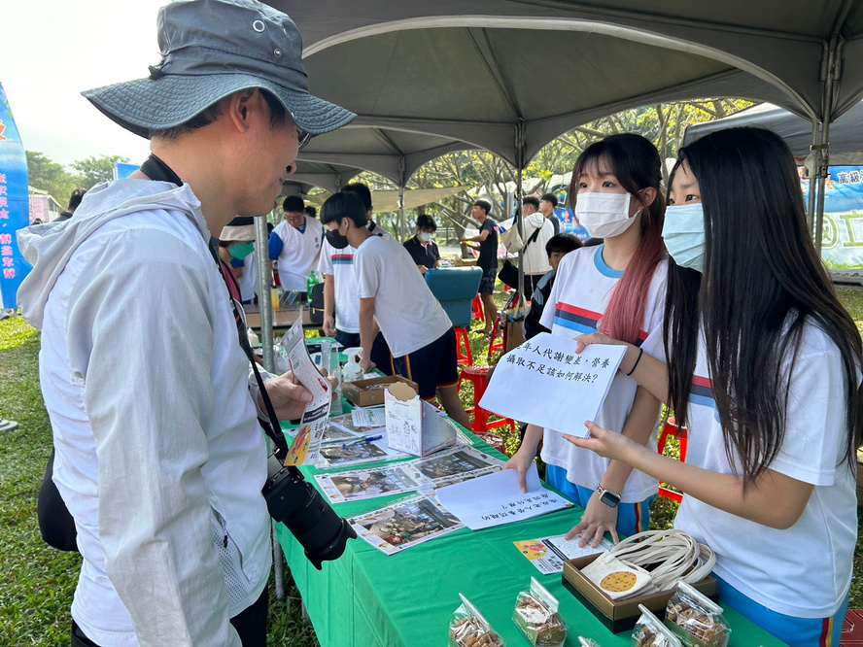

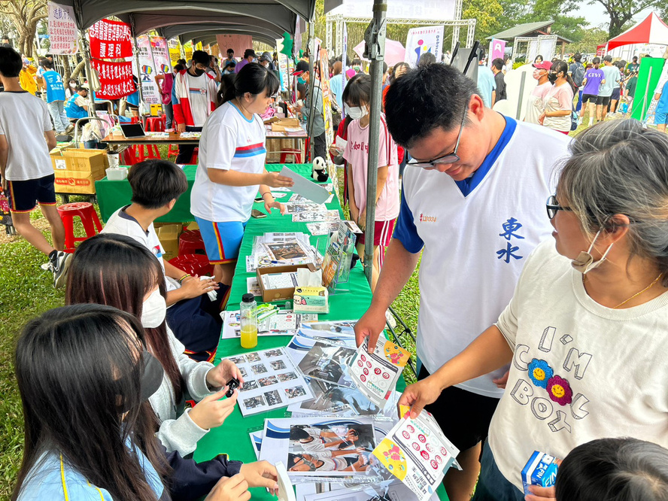
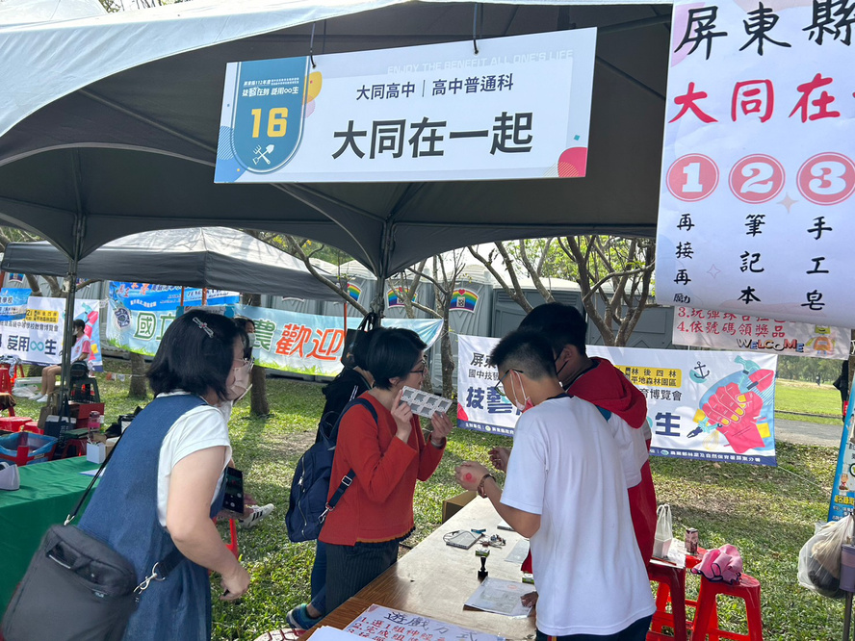
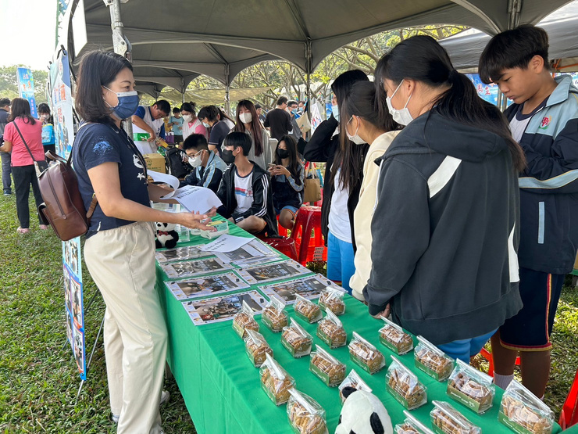
教育博覽會了解各高中特色

Slide 11
本學年國中技藝教育課程有哪些群科？
餐飲
食品
1.職群概論
2.中式米食加工
3.中式麵食加工
4.烘焙
1.職群概論
2.中餐廚藝製作
3.西餐廚藝製作
醫護
家政
1.職群概論
2. 護理基本工作
3. 基礎急救照護
4. 高齡照護
1.職群概論
2.美容科-保健造型設計
3.美容科-寵物造型設計

Slide 12
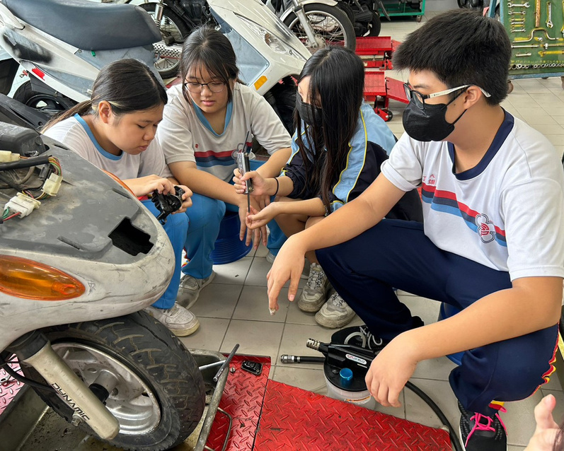
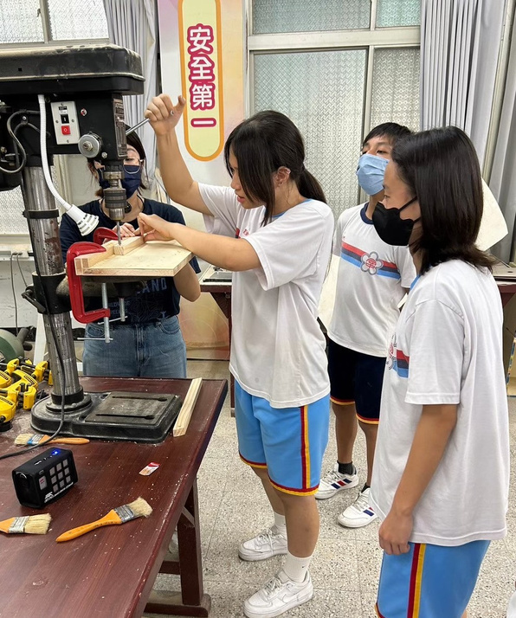
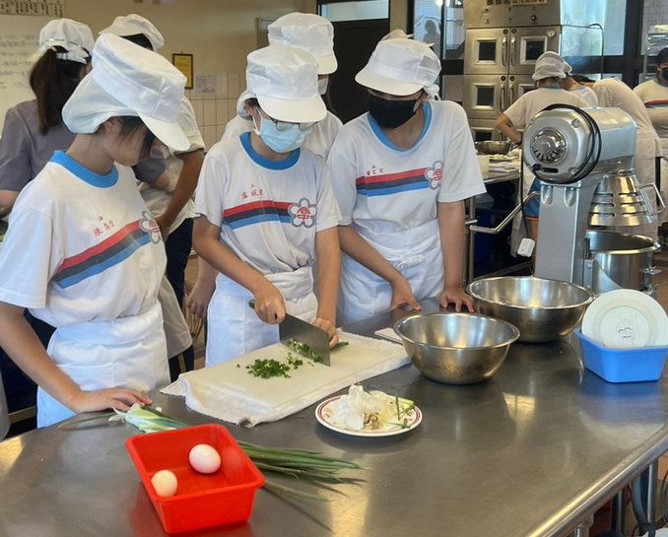
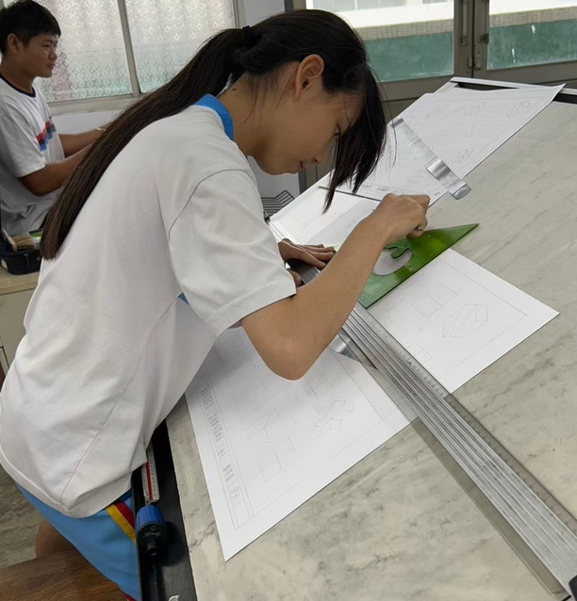
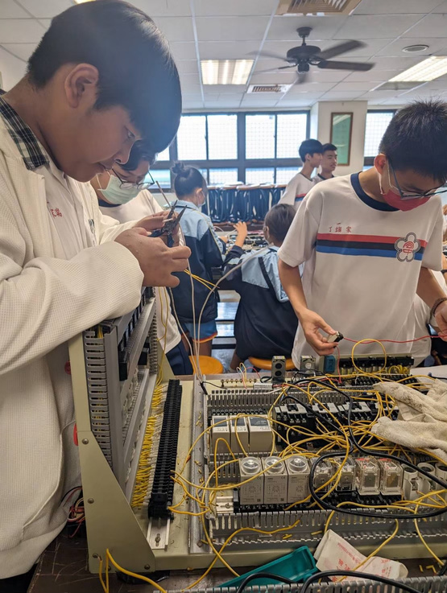
技藝課程試探興趣
動力機械
食品烘焙
木工實作
建築製圖
電機電子

Slide 13
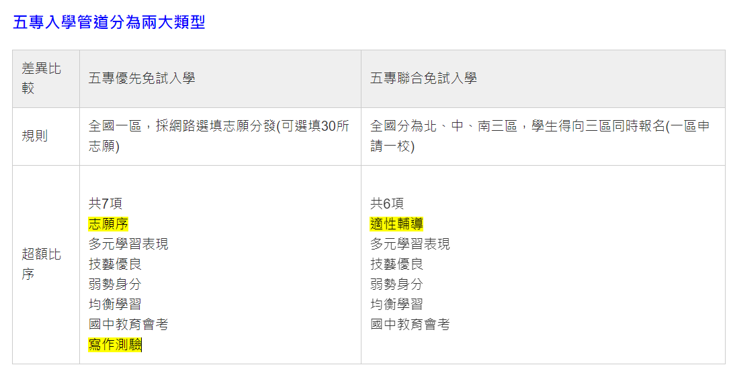
升學優勢

Slide 14
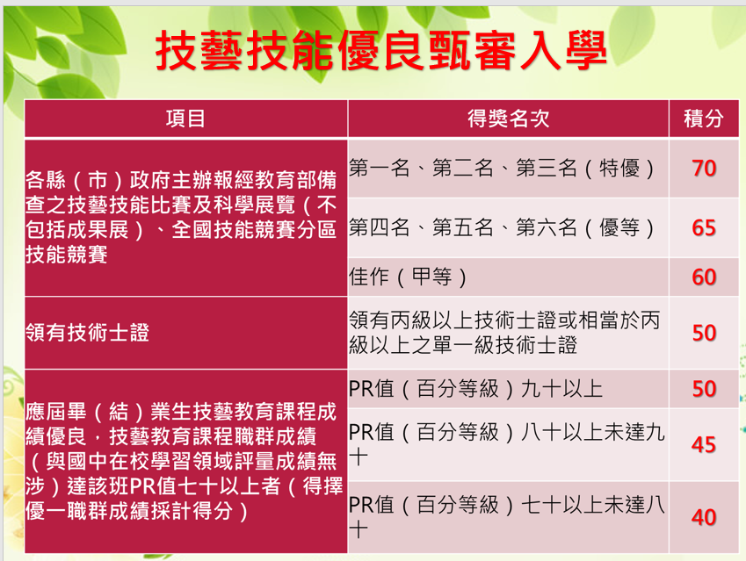
升學優勢

Slide 15
補充 1 :
高中、高職哪個好？
適合自己的，就是好學校。每個國中生做的性向測驗、興趣測驗都是重要參考依據。雖然社會風氣普遍「重普高、輕技高」，但就業市場所需的技術人才，遠多於學術、研發人才，若性向測驗結果顯示自己適合動手做，選讀公立技高，可能會有更好的發展。

Slide 16
補充 2 :
3+2 新五專
模式
前3年念技高，後2年念科大，前後5年在不同的學校（即3+2 新五專模式），學生和家長不用擔心升學問題，可以安心學習技能，配合「產業攜手合作計畫2.0」，技高畢業後可赴職場工作，也可以同時修得大學學位。

Slide 17



結 語
除了運用各式資源做生涯探索，讓孩子有機會「練習做選擇」也很重要。從日常生活練習做決定，為自己的選擇負責，也能夠更加認識自己。
網路資料：
【2025/114國中免試入學懶人包】各種升學管道一次看懂 !

Slide 18


